Slide 1

RESULTADOS DESAFÍO 2
Equipo B
21 de octubre de 2024

Slide 2

Análisis de Finanzas y Riesgo Crediticio
Los clientes con préstamos e hipotecas tienden a tener un ¿saldo medio más bajo o más riesgo de incumplimiento?
¿Cómo deberíamos ajustar nuestras ofertas y estrategias de gestión de riesgos en función de estos hallazgos?

Slide 3
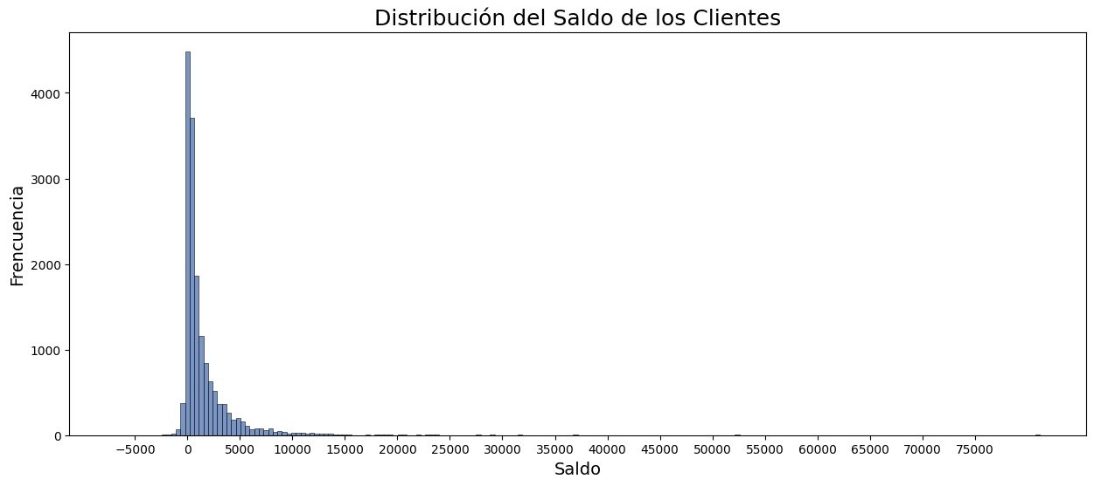
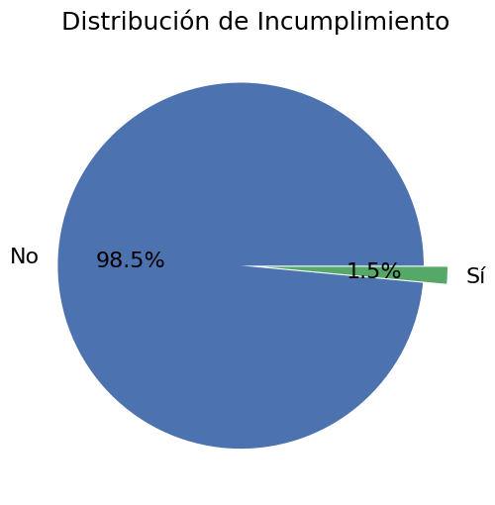
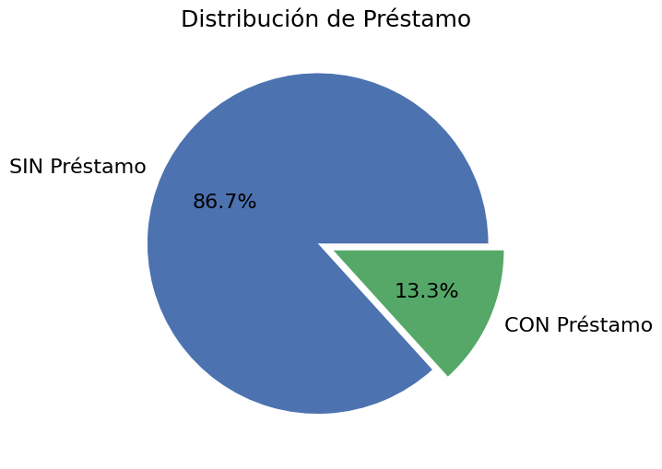
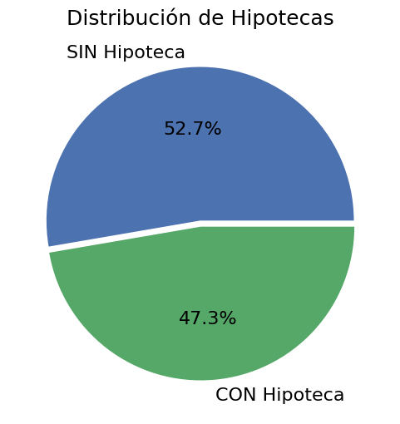
ANÁLISIS EXPLORATORIO
Examinamos las variables “default” , “balance”, ”loan” y “housing”
Distribución muy asimétrica
El 1,5% de los clientes en estado de morosidad.
Distribución asimétrica con cola a la derecha.
Con un gran pico entre 0 y 1000
Distribución asimétrica
Solo el 13,3% de los clientes tienen préstamo.
Distribución simétrica
Casi la mitad de clientes tienen contratada una hipoteca

Slide 4
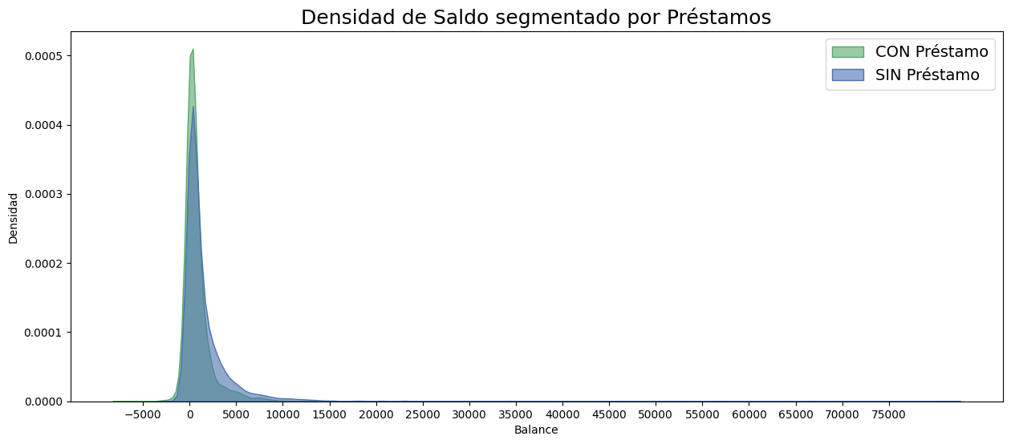
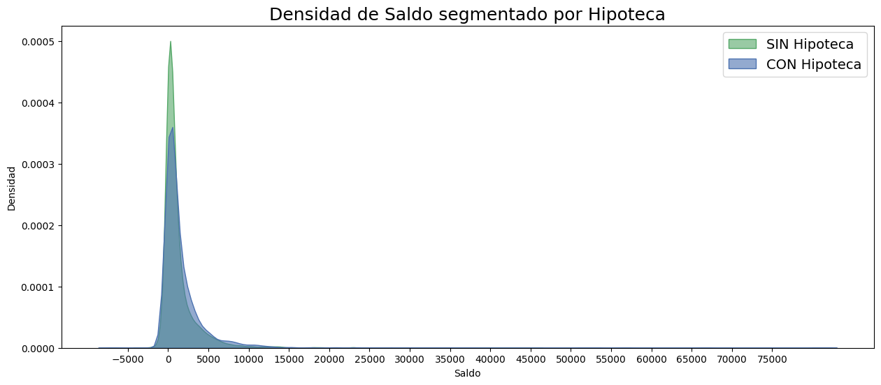
ANÁLISIS EXPLORATORIO
Analizamos la distribución de “Balance” segmentado por categorías de préstamo e hipoteca
La distribución del Saldo no varía sustancialmente entre categorías de Crédito
La distribución del Saldo no varía sustancialmente entre categorías de Hipoteca

Slide 5
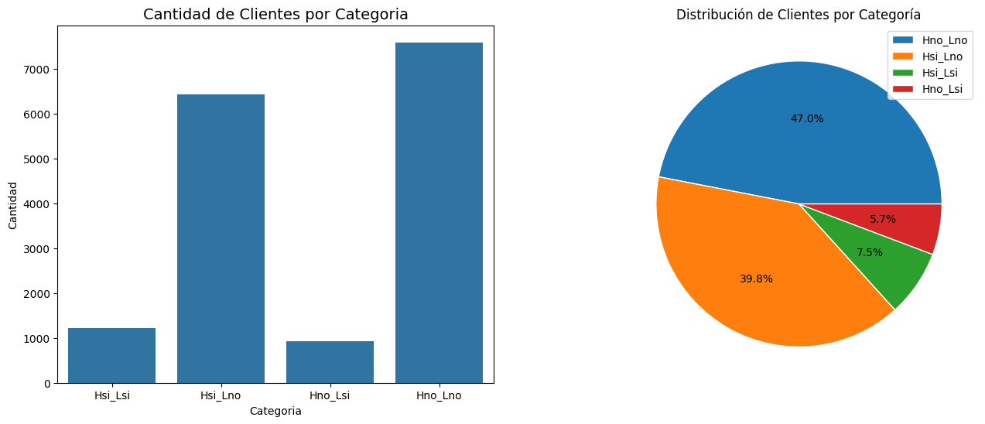
CATEGORIZACIÓN DE LAS VARIABLES
Definimos 4 categorías para clasificar los clientes

Slide 6
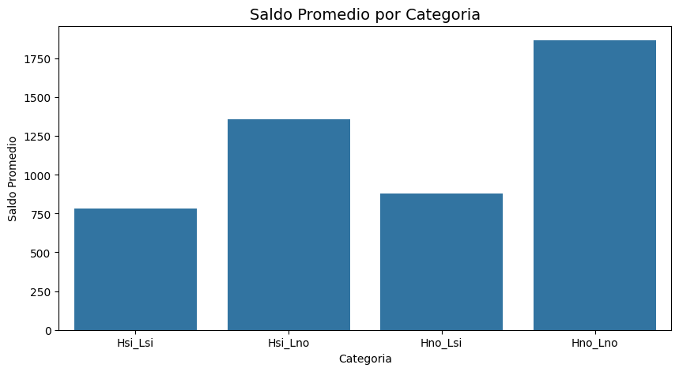
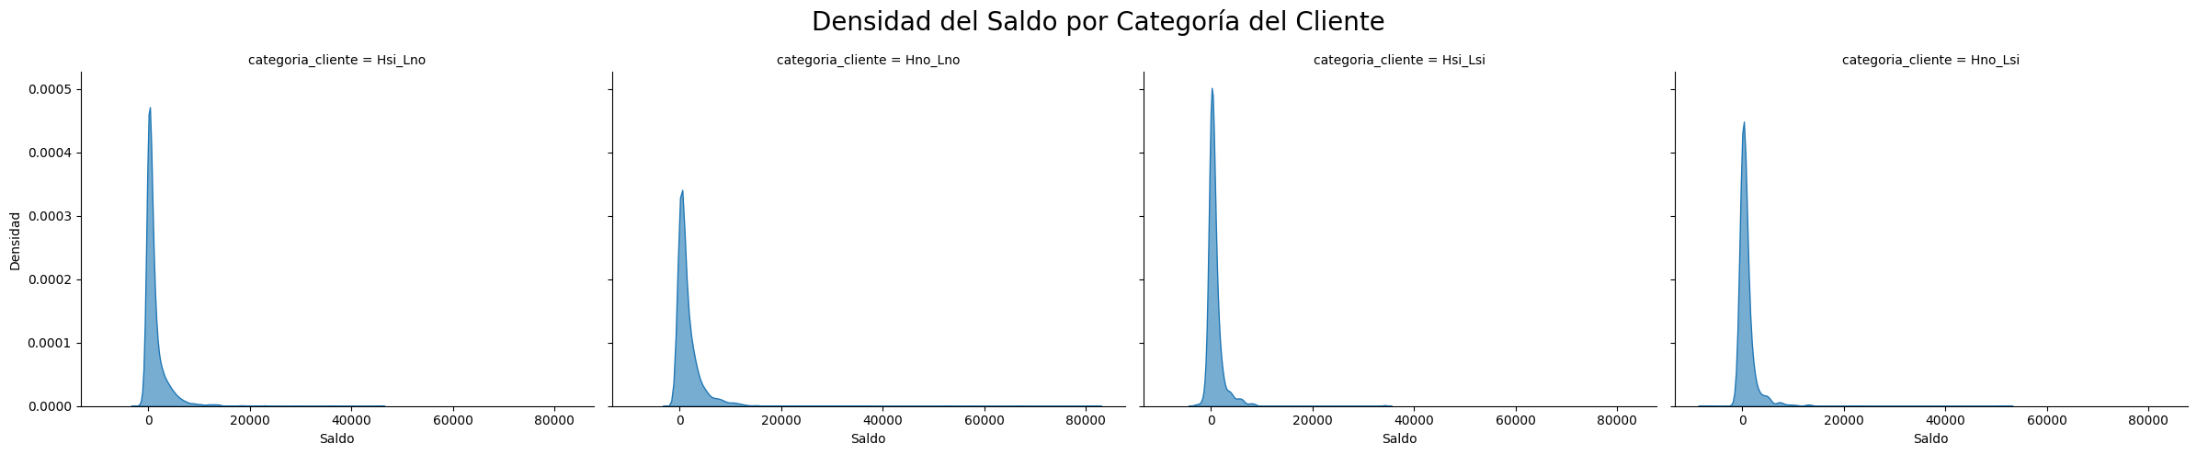
RELACIÓN ENTRE VARIABLES:
SALDO vs CATEGORIAS DE PRÉSTAMOS/HIPOTECA
Tras categorizar x,x,x,x relacionamos las dos variables

Slide 7
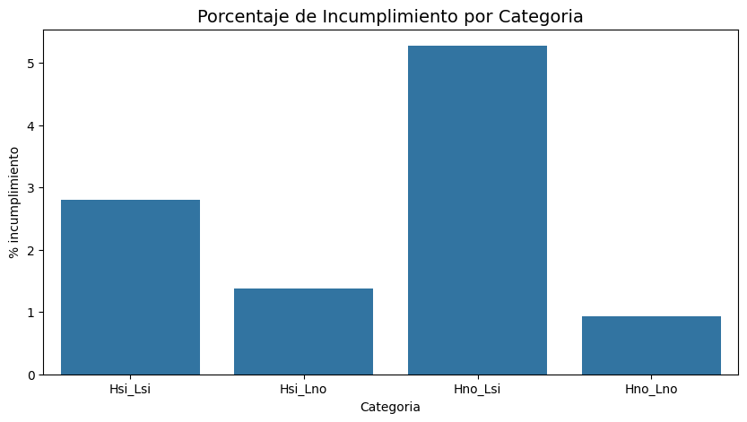
RELACIÓN ENTRE VARIABLES:
INCUMPLIMIENTO vs CATEGORIAS DE PRÉSTAMOS/HIPOTECA
Tras categorizar x,x,x,x relacionamos las dos variables

Slide 8
CUANTIFICACIÓN DE LAS RELACIONES ENTRE VARIABLES
¿Los clientes con préstamos e hipotecas tienden a tener un ¿saldo medio más bajo o más riesgo de incumplimiento?
SALDO MEDIO Vs PRESTAMO E HIPOTECA | SIN PRESTAMO | CON PRESTAMO
SIN HIPOTECA | 1868,09 | 877,98 -53%
CON HIPOTECA | 1359,35 -27,2% | 783,29 -58,1%
Los clientes sin préstamo ni hipoteca son los que mayor saldo tienen
Le siguen con un -27,2% los que tienen hipoteca pero no préstamo
Cierran, con menos de la mitad de saldo las categorías con préstamo
A MAYOR NUMERO DE PRODUCTOS CONTRATADOS MAYOR SALDO
LOS CLIENTES SIN PRÉSTAMO TIENEN EL DOBLE DE SALDO
LOS QUE TIENEN HIPOTECA TIENEN TAMBIEN MENOR SALDO PERO EN MENOR MEDIDA(-10,8% Y -27,2%)
Los clientes sin préstamo ni hipoteca son los que menor incumplimiento tienen
Le siguen con +48,9% los que tienen hipoteca pero no préstamo
Las categorías con préstamo incumplen 2 veces más (con Hipoteca) y casi 5 veces más (sin hipoteca)
INCUMPLIMIENTO Vs PRÉSTAMO E HIPOTECA | SIN PRESTAMO | CON PRESTAMO
SIN HIPOTECA | 0,92% | 5,27% +472,8%
CON HIPOTECA | 1,37% +48,9% | 2,79% +203,3%
LOS CLIENTES CON PRÉSTAMO INCUMPLEN ENTRE UN 50,9% Y 472,8% MÁS
EL FACTOR HIPOTECA AUMENTA EL RIESGO EN UN 48,9% EN LOS SIN PRÉSTAMO PERO LO DECRECE -47,1% EN LOS QUE TIENEN PRESTAMO

Slide 9
RESPUESTAS
¿Los clientes con préstamos e hipotecas tienden a tener un ¿saldo medio más bajo o más riesgo de incumplimiento?
Los clientes con préstamos:
Tienden a tener mucho menor saldo
Tienden a tener mucho más riesgo de incumplimiento
Los clientes con hipotecas:
Tienden a tener un saldo un poco menor
Tienden a tener un poco más de riesgo en los que no tienen préstamo
Tienden a tener menor riesgo en los que tienen también préstamo

Slide 10
PROPUESTAS DE AJUSTES DE GESTIÓN DE RIESGOS
¿Cómo deberíamos ajustar nuestras ofertas y estrategias de gestión de riesgos en función de estos hallazgos?
Los clientes con préstamos:
Tienden a tener mucho menor saldo
Tienden a tener mucho más riesgo de incumplimiento
Los clientes con hipotecas:
Tienden a tener un saldo un poco menor
Tienden a tener un poco más de riesgo en los que no tienen préstamo
Tienden a tener menor riesgo en los que tienen también préstamo
Se piden más préstamos por necesidad que para artículos de lujo o para emprender
Su flujo de efectivo es más frágil, al no tener mayor saldo pueden incumplir con facilidad.
Los clientes con hipotecas destinan gran parte de sus ingresos a estas y por ello su saldo es menor y tienen mayor peligro de incumplimiento
Los que también tienen préstamo puede que lo hayan pedido para reformar la casa y eso sea una señal de que tienen más ingresos
Posibles CAUSAS
Posibles CAUSAS
Incentivar los préstamos para coches, etc entre los que tienen mayor saldo con intereses menores
Revisar las condiciones de acceso a los préstamos: Revisar el histórico de saldo del cliente y darle más o menos préstamo en función de eso.
Ajustar las condiciones de las hipotecas a los ingresos reales de los clientes
Poder suavizar las condiciones puntualmente en caso de necesidad para que no caigan en impago: Congelar el pago de intereses y así bajar las cuotas por un determinado tiempo o alargar el periodo de pago.
RECO-MENDA-CIONES
RECO-MENDA-CIONES

Slide 11

¡MUCHAS GRACIAS!
Equipo B
Gorka Bonals Sastre
Pau Fernández Ripollès
German Lizarraga Pereira
Carla Lupión Saez
Natalya Martyn

